Slide 1


2024객체지향프로그래밍
팀프로젝트 발표
김준형 마음 이가은 이진선

Slide 2
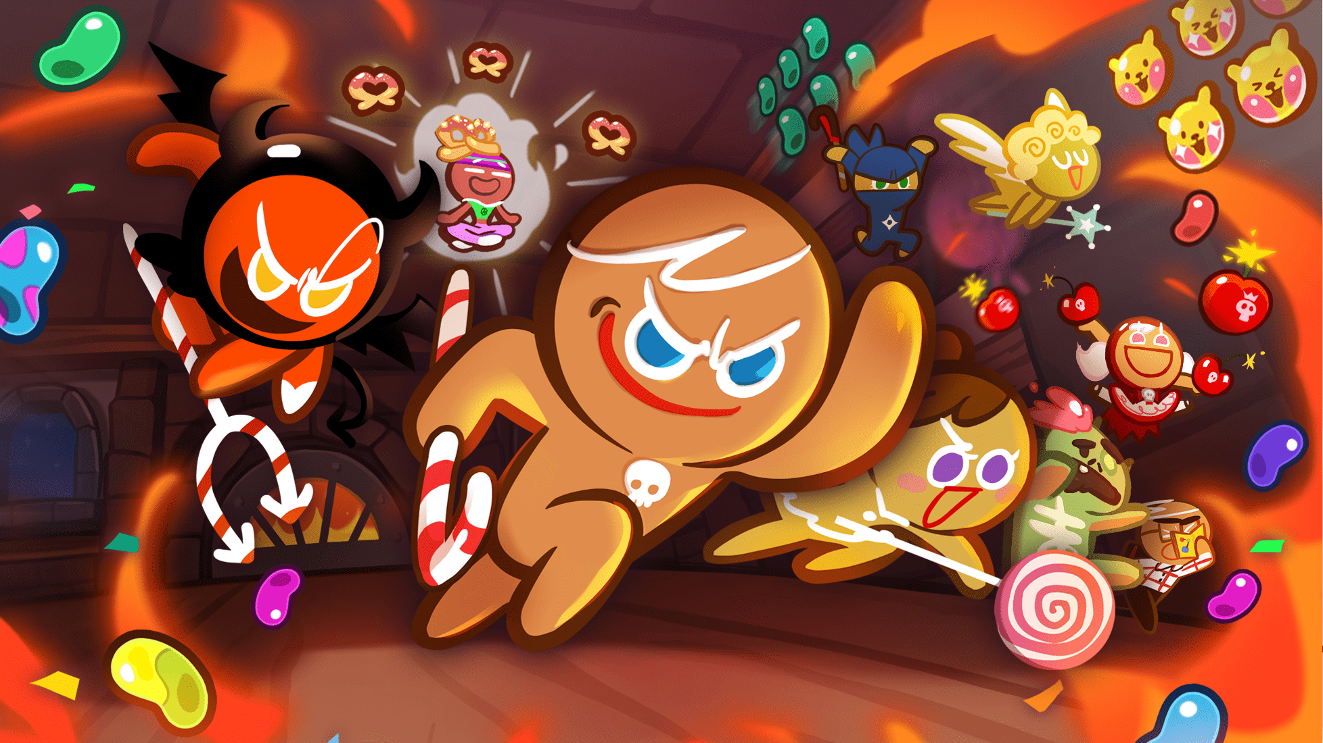


Slide 3




목차
채팅 및 대기방
2인3각 모드
2:2 이어달리기 모드

Slide 4
목차
채팅 및 대기방
2인3각 모드
2:2 이어달리기 모드

Slide 5
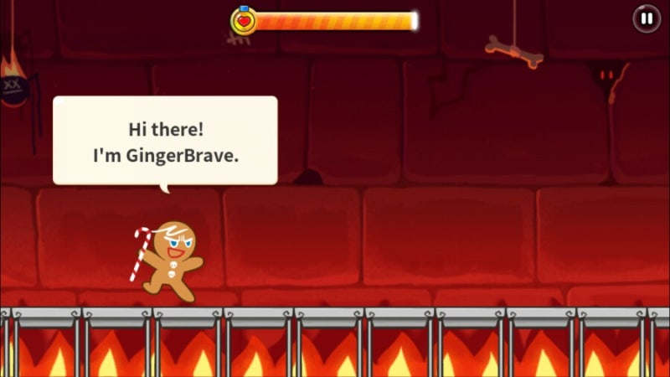

채팅 및 대기방
2:2 이어달리기 모드
2인 3각 모드

Slide 6
목차
채팅 및 대기방
2인3각 모드
2:2 이어달리기 모드

Slide 7
목차
채팅 및 대기방
2인3각 모드
2:2 이어달리기 모드

Slide 8

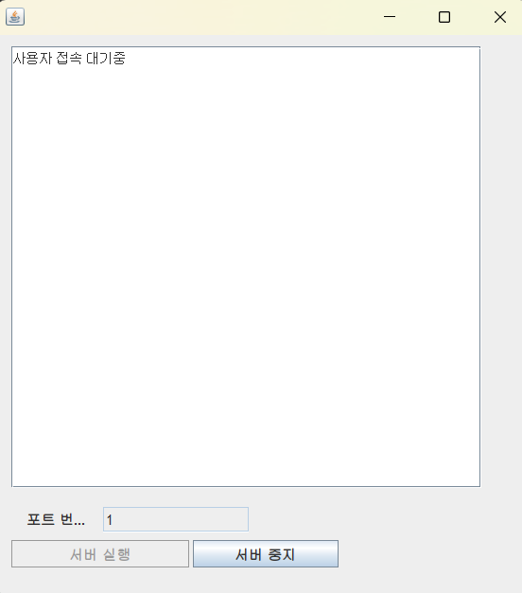
채팅창 및 대기방 – 서버 열기
Server는 Main이 실행되기 전 실행해 놓고 게임을 진행
서버를 열기 위한 Server Port 번호 입력
(포트 번호는 임의의 번호 입력)

Slide 9
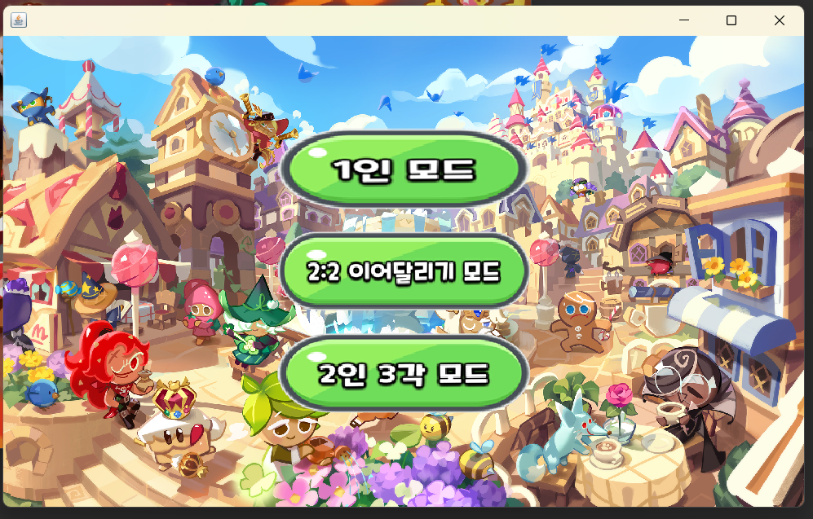
채팅창 및 대기방
캐릭터 선택창으로 이동
채팅방 입장을 위한
로그인창으로 이동

Slide 10
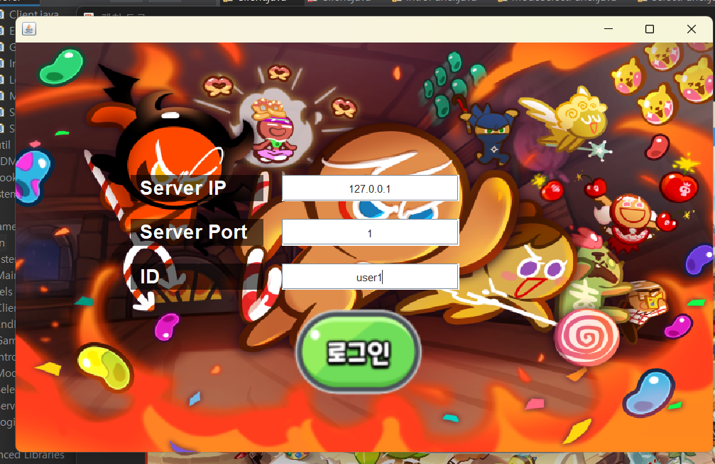
채팅창 및 대기방 – 로그인창
Server IP
:사용할 IP 입력
Server Port
: 서버 실행 시 입력한 포트 번호를 입력
ID
: 채팅창에서 자신이 사용하고 싶은
닉네임을 입력

Slide 11
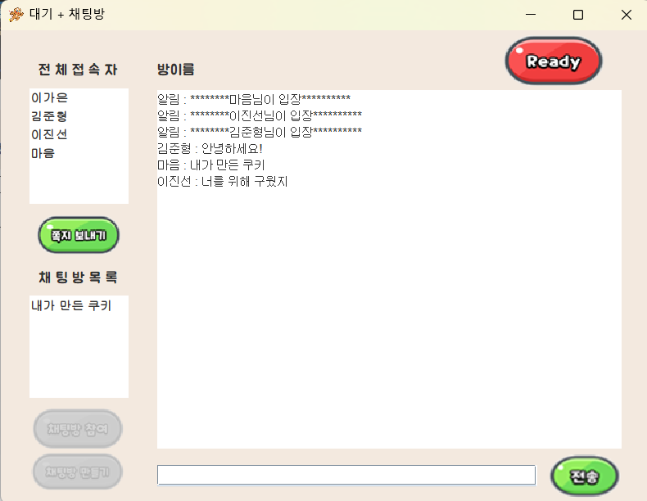
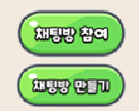
채팅창 및 대기방
전체 접속자(2/4인)가
Ready를 해야
게임이 시작됨
전체 접속자 목록
채팅 내용이 현재 채팅방에
접속 중인 전체 사용자에게 보임
채팅방 목록
사용자는 채팅방을
만들거나 기존의
채팅방에 참여할 수 있음

Slide 12



서버와 클라이언트
Socket
연결 요청
ServerSocket
Server
Client

Slide 13
서버와 클라이언트
Socket
Socket
연결 수락
(통신용 socket 생성)
ServerSocket
Server
Client

Slide 14
서버와 클라이언트
Socket
Socket
통신
ServerSocket
Server
Client

Slide 15


멀티 채팅방 개념
Socket
Client1
Socket
Socket
Socket
Client2
Socket
Server
Socket
ServerSocket
Client3

Slide 16
멀티 채팅방 개념
Socket
Client1
Socket
Socket
Socket
메시지를 보냄
Client2
Socket
Server
Socket
ServerSocket
Client3

Slide 17
멀티 채팅방 개념
전체 클라이언트에 메시지 전송
Socket
Client1
Socket
Socket
Socket
Client2
Socket
Server
Socket
ServerSocket
Client3

Slide 18
목차
채팅 및 대기방
2인3각 모드
2:2 이어달리기 모드

Slide 19
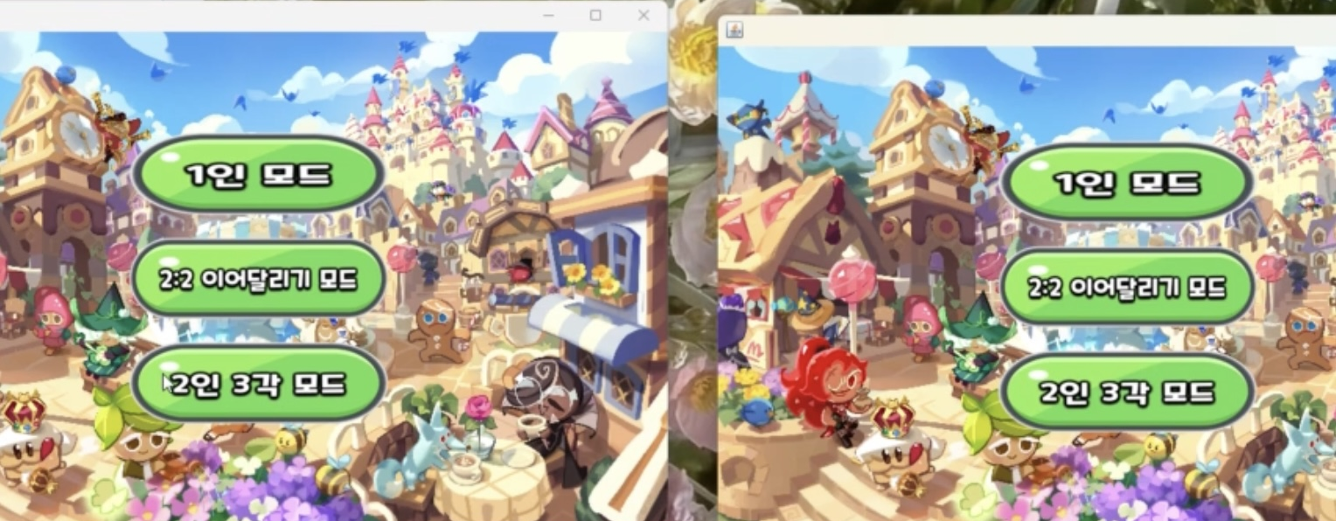
2인 3각 모드
Server를 실행 시킨 뒤, Main을 실행 -> 2인 3각 모드 버튼 클릭

Slide 20
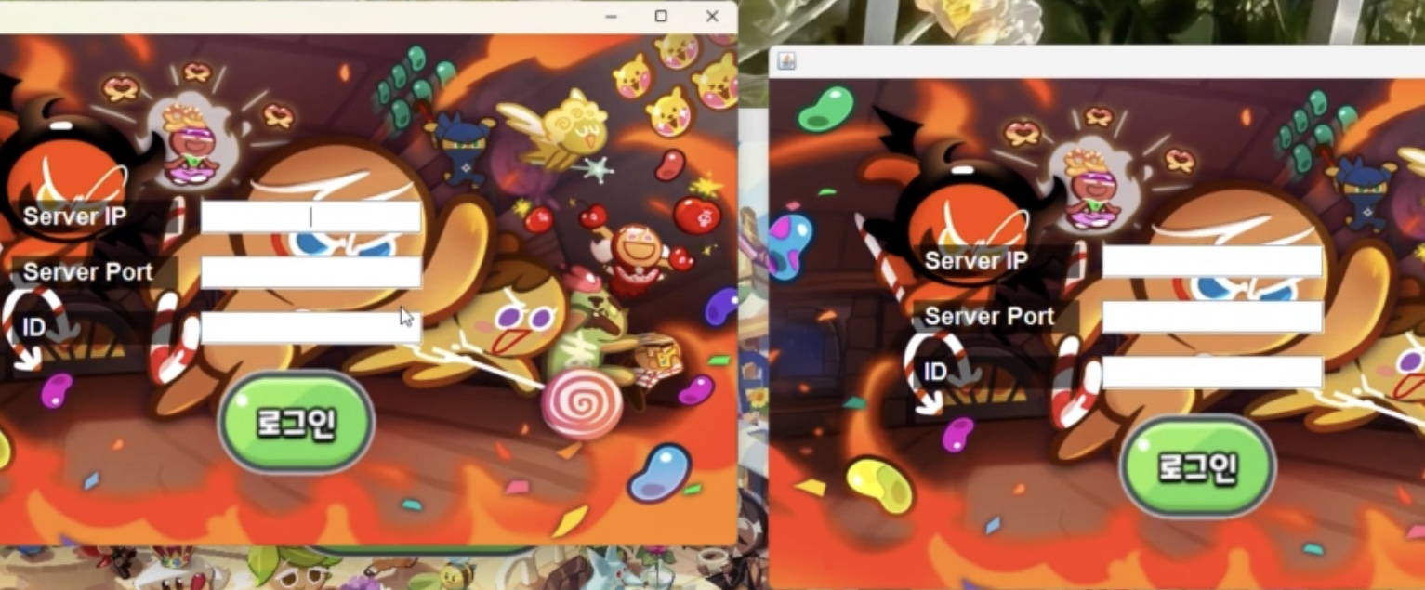
2인 3각 모드
로그인 정보 입력 후 로그인 -> 채팅창으로 이동

Slide 21
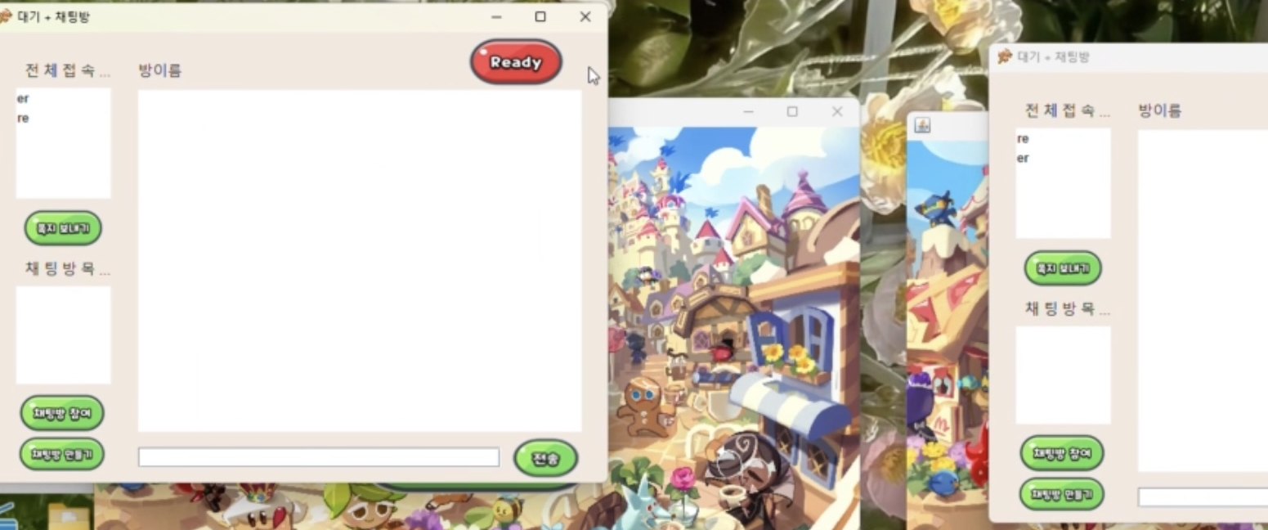
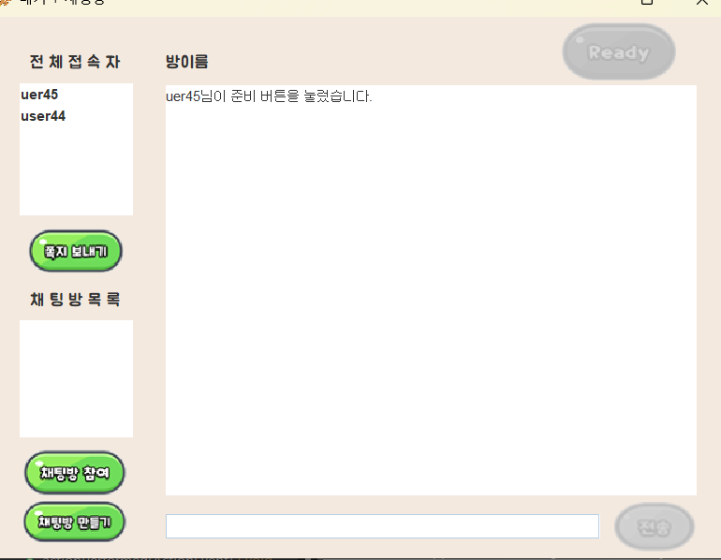
2인 3각 모드
2명의 플레이어가 모두 Ready할 때까지 채팅창에서 대기

Slide 22
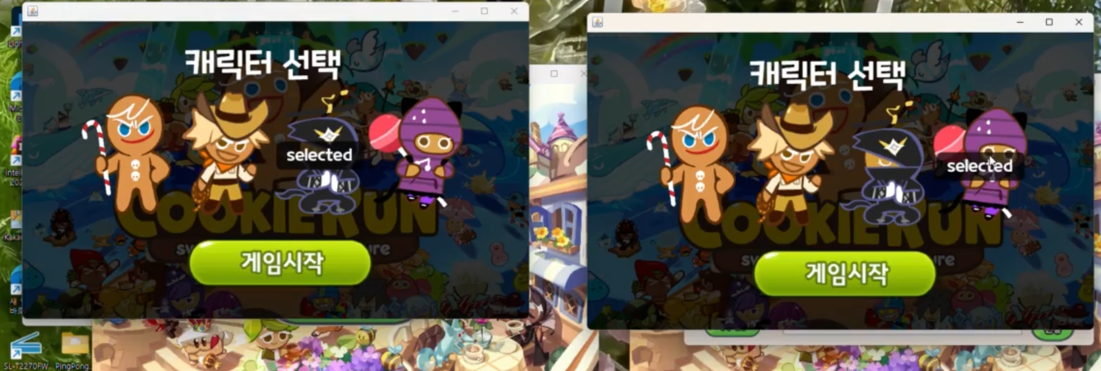
2인 3각 모드
2명의 플레이어가 모두 캐릭터를 선택할 때까지 게임이 시작되지 않고 대기

Slide 23




2인 3각 모드 실행 과정
Player1
Player2
Server
스페이스바를 누름

Slide 24
2인 3각 모드 실행 과정
Jump 신호를 보냄
Player1
Player2
Server
신호 수신 중 …

Slide 25
2인 3각 모드 실행 과정
Player1
Jump 동작 명령
Jump 동작 명령
Player2
Server

Slide 26
2인 3각 모드 실행 과정
Player1
Player2
Server

Slide 27
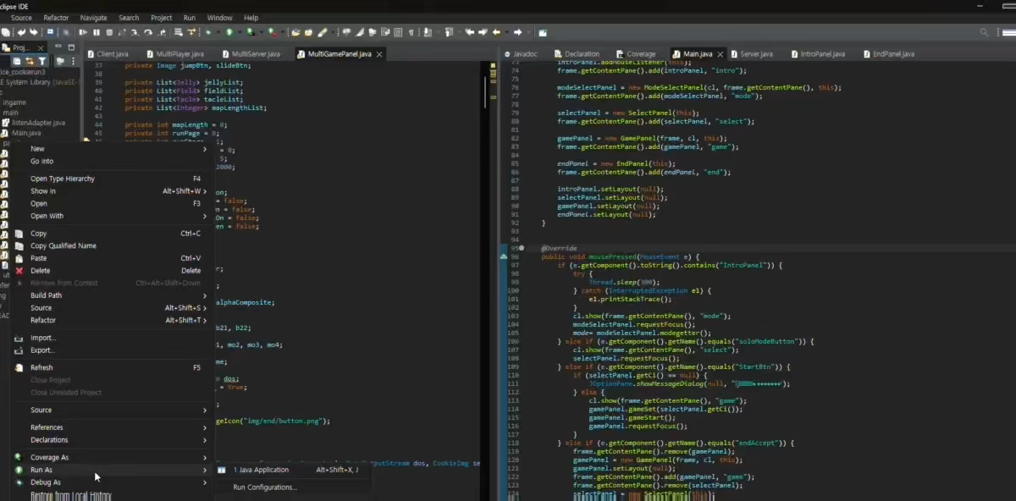
2인 3각 모드 - 시연 영상

Slide 28
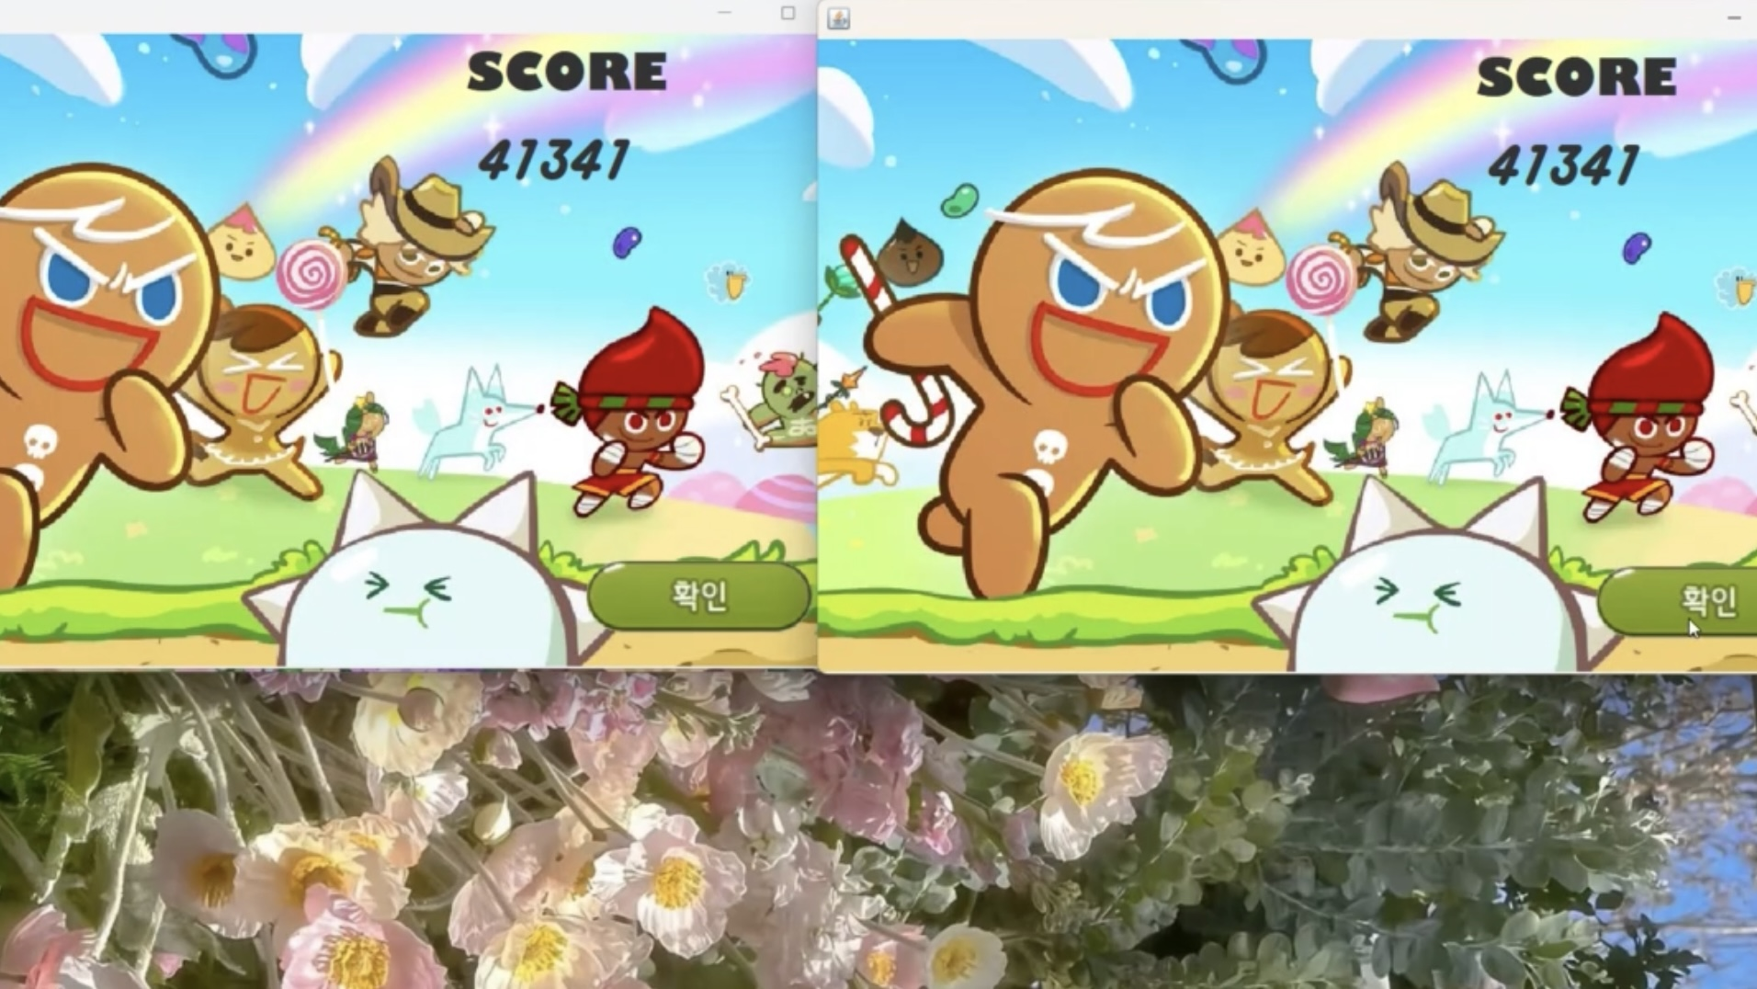
2인 3각 모드 - 시연 영상
2명의 플레이어에게 공유된 점수를 보여주고 게임 종료

Slide 29

2:2 이어달리기 모드 실행 과정
신호
동작 명령
신호
동작 명령
Server
클라이언트 리스트를 생성하여 클라이언트 그룹화
> 서버는 이를 통해 어떤
팀으로부터 신호가 왔는지 구분
Client List 1
Client List 2

Slide 30
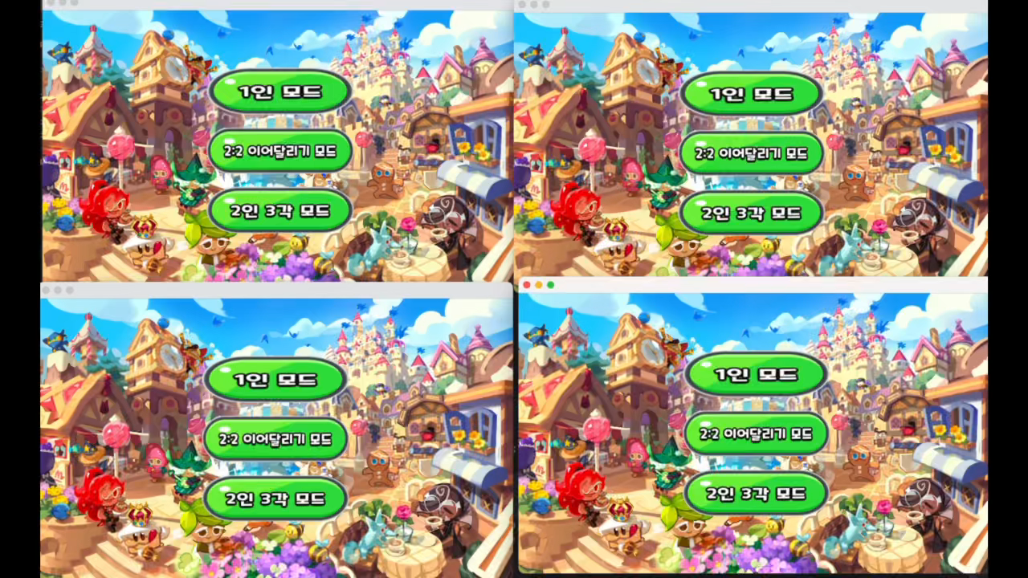
2:2 이어달리기 모드 – 시연 영상

Slide 31
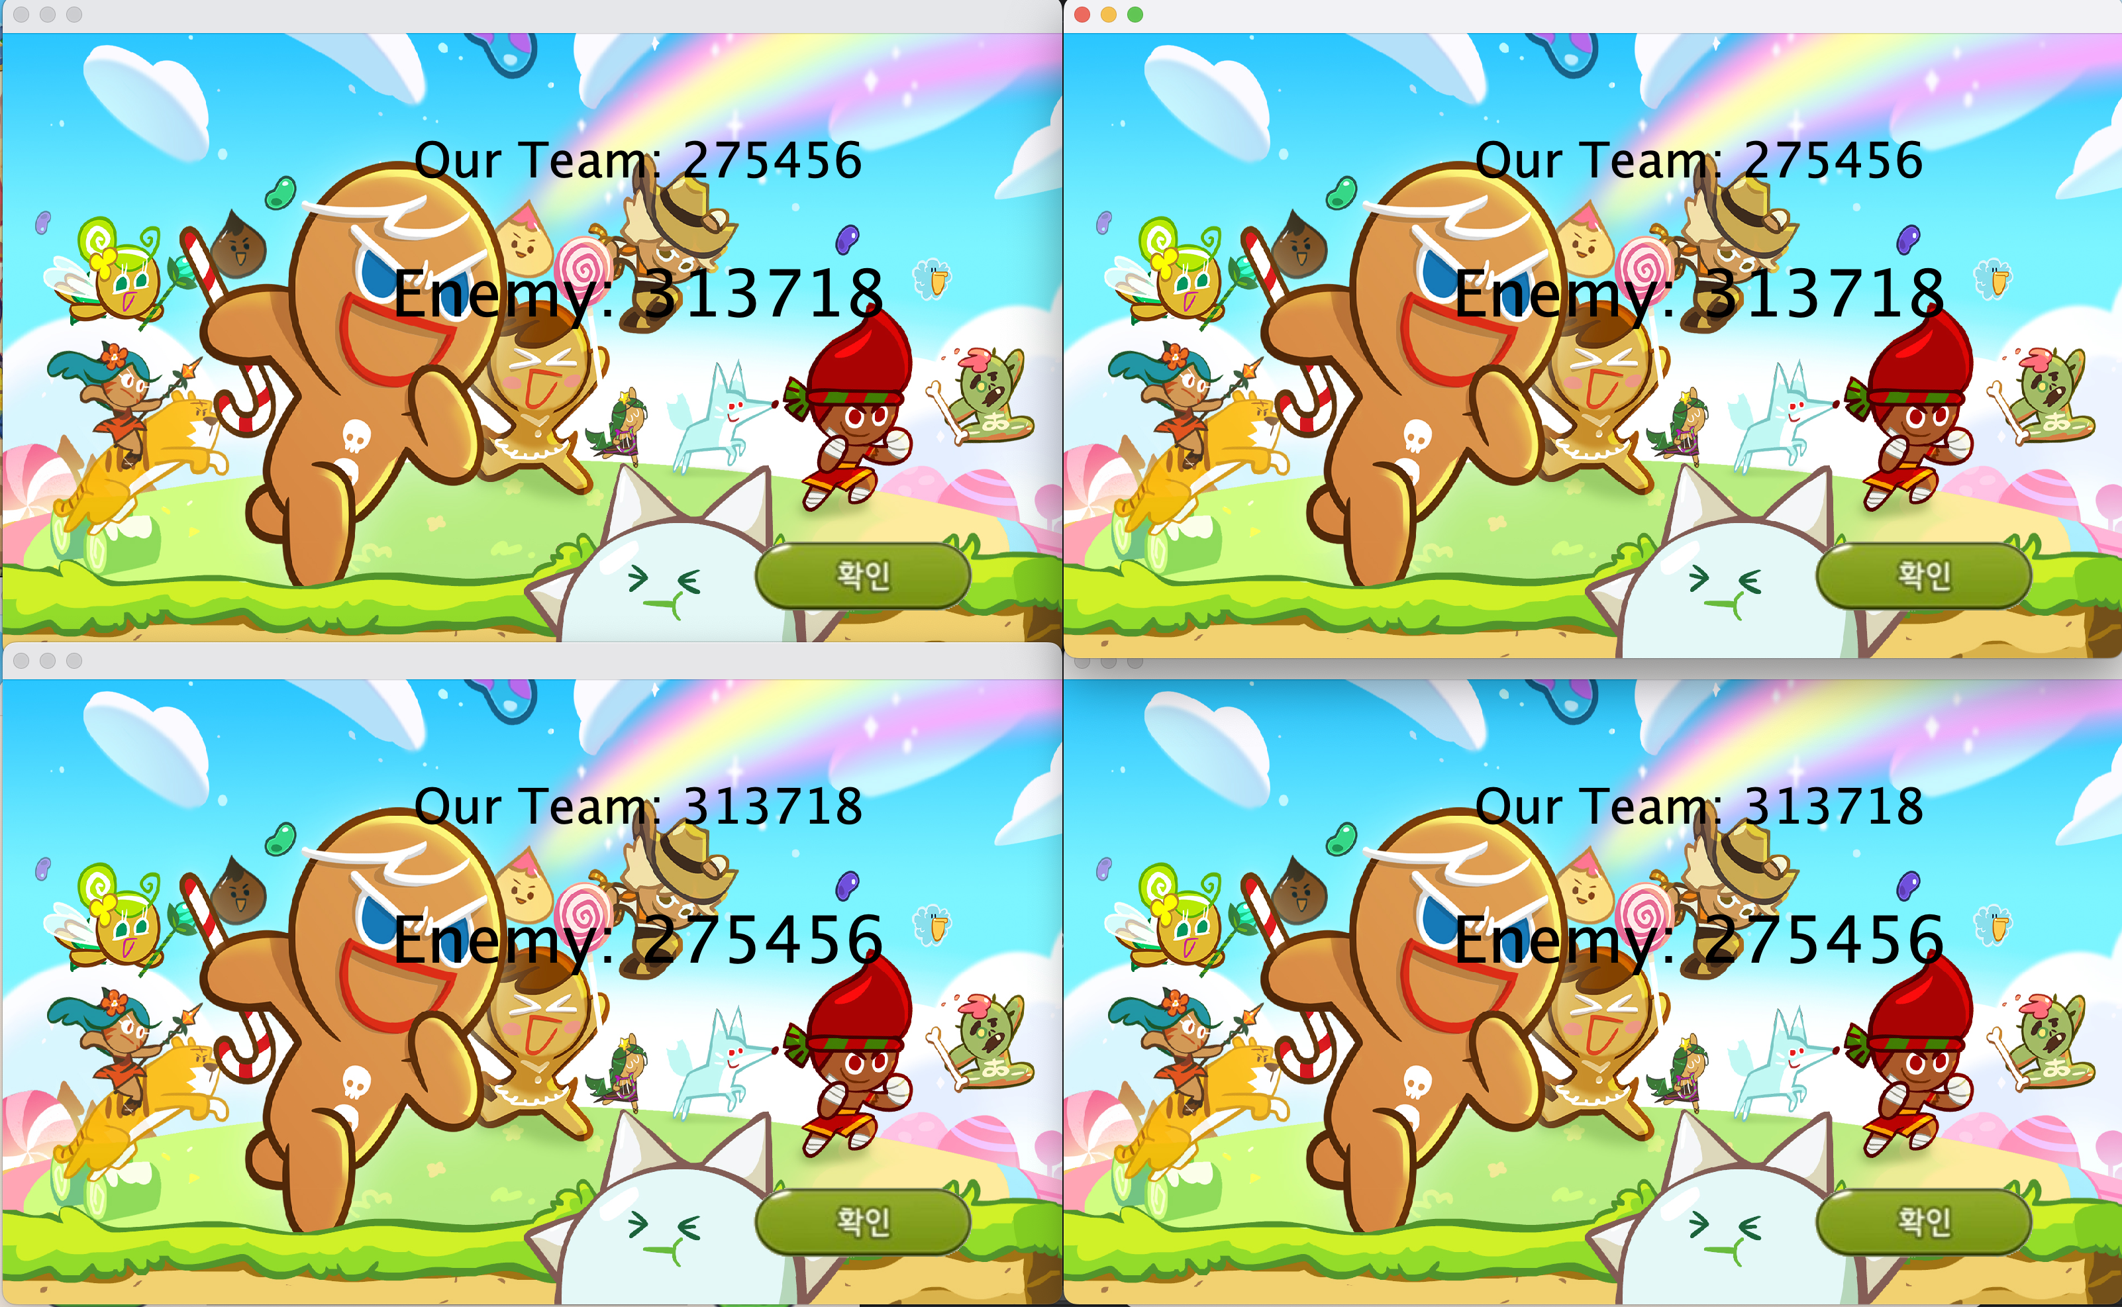
2:2 이어달리기 모드 – 시연 영상
우리팀과 상대팀 점수를 보여주고 게임 종료

Slide 32
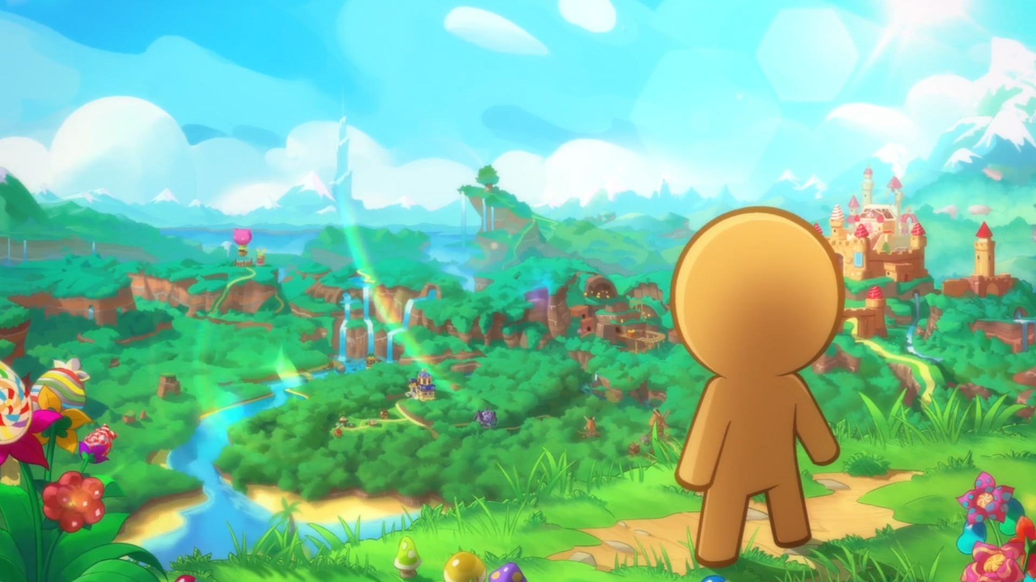
감사합니다!

